Slide 1








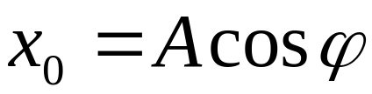

旋转矢量
自Ox轴的原点O作一矢量 ，使它的模等于振动的振幅A，并使矢量 在 Oxy平面内绕点O作逆时针方向的匀角速转动，其角速度 与振动频率相等，这个矢量就叫做旋转矢量.

Slide 2





以 为原点旋转矢量 的端点在 轴上的投影点的运动为简谐运动.

Slide 3

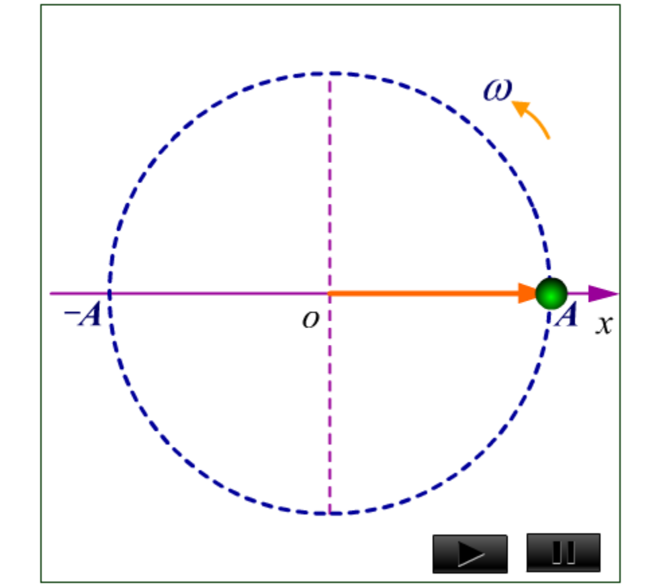
以 为原点旋转矢量 的端点在 轴上的投影点的运动为简谐运动.

Slide 4


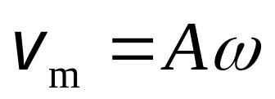
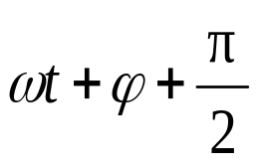
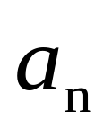
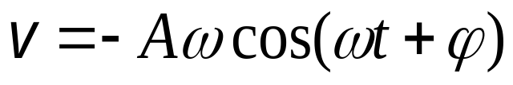


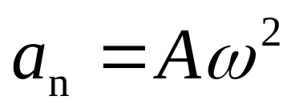




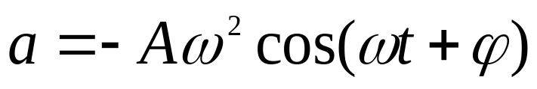

Slide 5

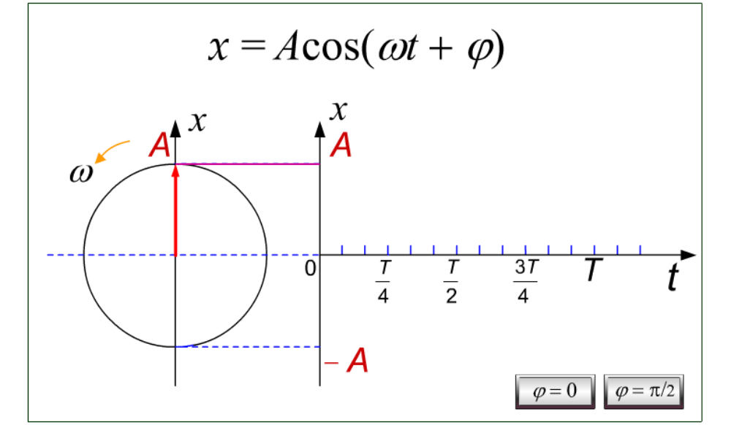
用旋转矢量图画简谐运动的 图

Slide 6
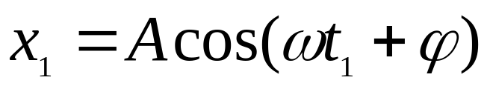
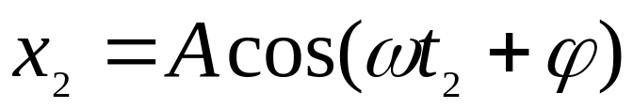
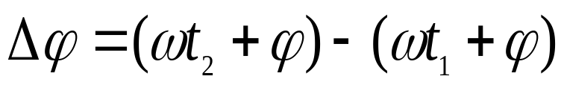
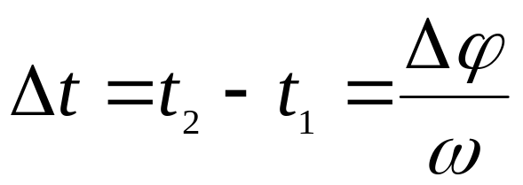
讨论
相位差：表示两个相位之差
（1）对同一简谐运动，相位差可以给出两运动状态间变化所需的时间．

Slide 7






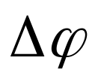





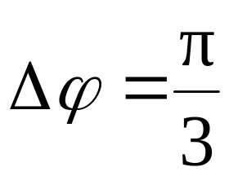
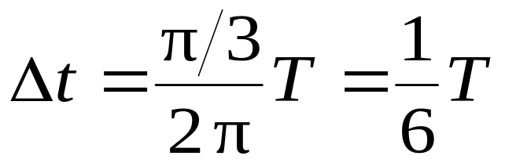

Slide 8
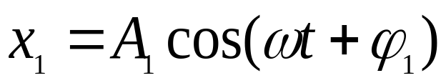
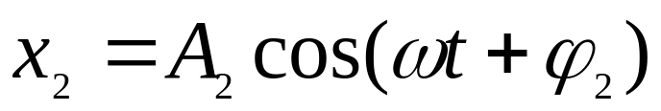
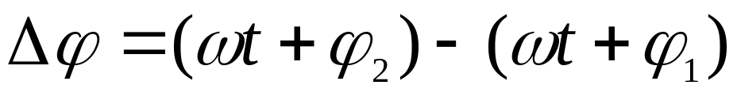
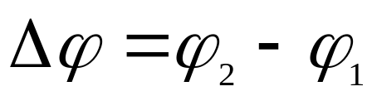
（2）对于两个同频率的简谐运动，相位差表示它们间步调上的差异（解决振动合成问题）.

Slide 9
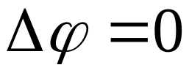
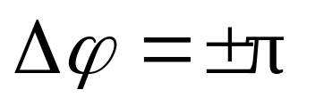
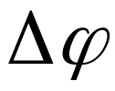




超前
落后
同步
反相
为其它

Slide 10

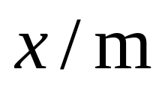
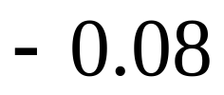
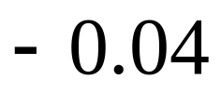

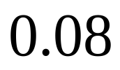
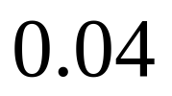
例 一质量为0.01 kg的物体作简谐运动，其振幅为0.08 m，周期为4 s，起始时刻物体在x=0.04 m处，向ox轴负方向运动（如图）.试求
（1）t=1.0 s时，物体所处的位置和所受的力；

Slide 11
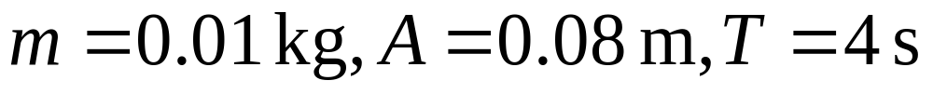
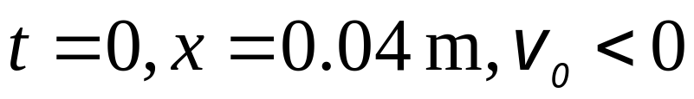
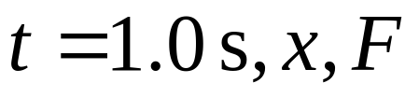
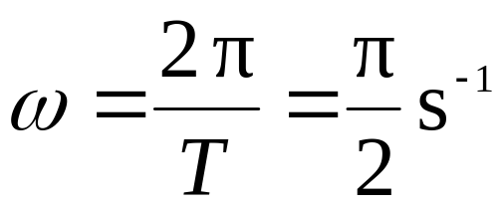


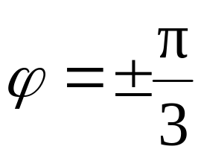
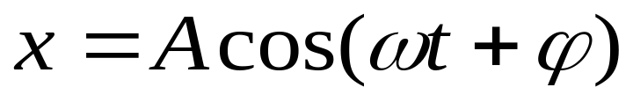
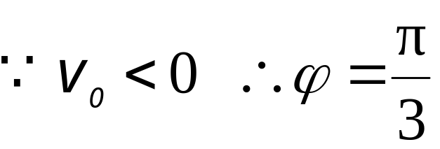



已知
求（1）
解
代入

Slide 12
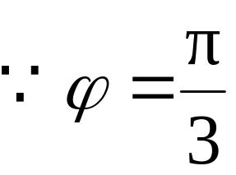
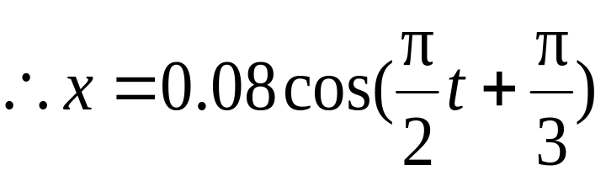


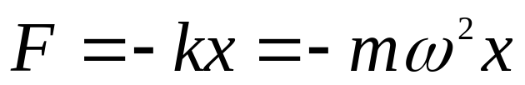
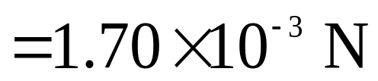
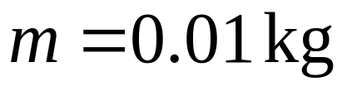
可求（1）
代入上式得

Slide 13
（2）由起始位置运动到x = -0.04 m处所需要的最短时间.
法一 设由起始位置运动到x= -0.04 m处所需要的最短时间为t

Slide 14
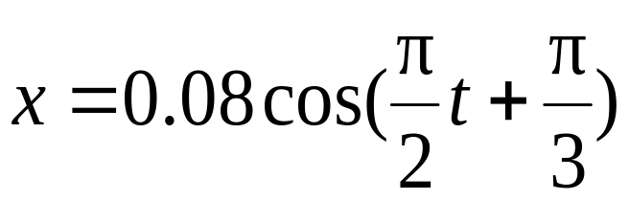
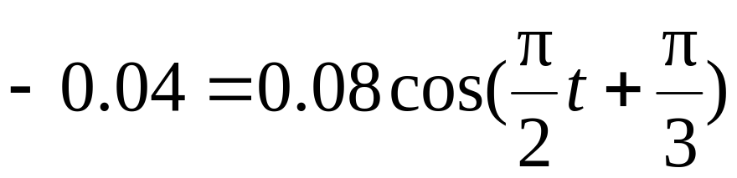
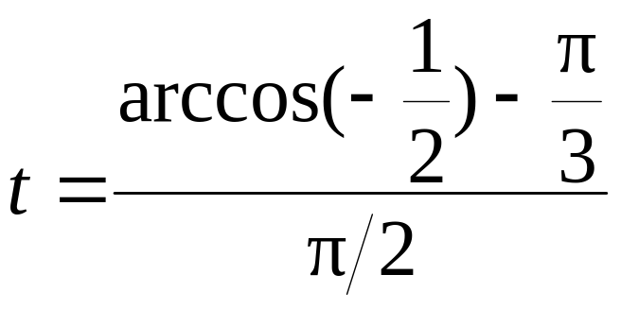
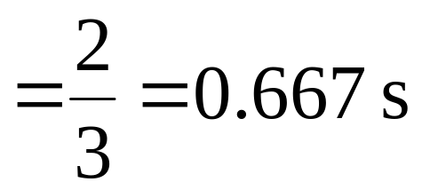

Slide 15

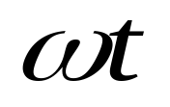

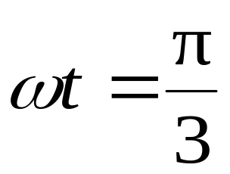
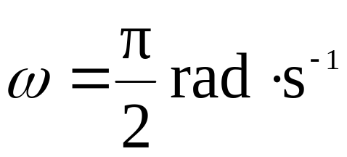
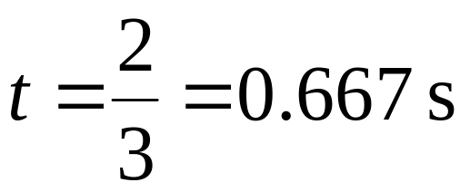
法二
时刻
起始时刻

Slide 16
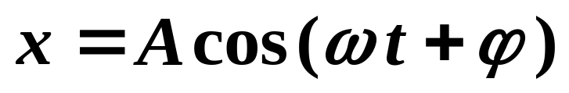
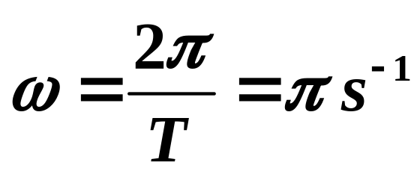

例2. 一质点沿x 轴作简谐振动，振幅为12cm，周期为2s。当t = 0时, 位移为6 cm，且向x 轴正方向运动。求1、振动方程。2、t = 0.5 s时，质点的位置、速度和加速度。3、如果在某时刻质点位于x = -6 cm，且向 x 轴负方向运动，求从该位置回到平衡位置所需要的时间。
解：
设简谐振动表达式为
已知：A =12 cm , T = 2 s ，
初始条件：
t = 0 时， x₀ = 0.06 m , v₀ > 0

Slide 17








y
0.06 =0.12 cos ϕ
x
振动方程：

Slide 18




设在某一时刻 t₁， x = - 0.06 m
代入振动方程：

Slide 19






y
x

Slide 20
本章目录
选择进入下一节：
9-0 教学基本要求
9-1 简谐运动 振幅 周期和频率 相位
9-2 旋转矢量
9-3 单摆和复摆
9-4 简谐运动的能量
9-5 简谐运动的合成

Slide 21
本章目录
选择进入下一节：
9-6* 阻尼振动 受迫振动 共振
9-7 电磁振荡
END

